Slide 1

Sonar
Proceso que evalúa dos puntos del código:
Test de cobertura:
  Sonar corre los test generados con Junit y evalúa que porcentaje de código es alcanzado por estos test.
  Tener en cuenta que no se deben realizar test contra el back-end ya que por lo general no tendrá acceso a los mismos.
Análisis del código desarrollado:
  Sonar evalúa todo el código con criterios de buenas practicas de programación, informando los errores que según su criterio deberían modificarse.

Slide 2
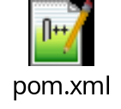
Sonar
Para correr Sonar solo hay que agregar al POM del trunk del proyecto las siguientes propiedades:
<!-- Sonar Settings -->
<sonar.login>87f1229a07458dc6928cd3fe4d55227bd4403e23</sonar.login>
<sonar.host.url>http://sonar.forge.avaya.com:9000</sonar.host.url>
<sonar.java.coveragePlugin>jacoco</sonar.java.coveragePlugin>
<sonar.dynamicAnalysis>reuseReports</sonar.dynamicAnalysis>
<sonar.jacoco.reportPath>${project.basedir}/../target/jacoco.exec</sonar.jacoco.reportPath>
<sonar.language>java</sonar.language>
<sonar.profile>Sonar way with Findbugs</sonar.profile>
<!-- @@ Replace 'IvrATT' with the project name. This is for Sonar to skip the Speech Projects and Data folder -->
<sonar.skippedModules>IvrATT_CallFlow, IvrATT_Data</sonar.skippedModules>
<!-- @@ List of classes for Sonar to skip, for instance, the autogenerated classes -->
<sonar.exclusions>**com/avaya/nextelmx/ivratt/implementation/jsonDTO**</sonar.exclusions>
Pom de ejemplo

Slide 3
Sonar
Las primeras 7 propiedades no deben cambiar en ninguno de los proyectos
La propiedad <sonar.skippedModules> indica que módulos no van a ser testeados por Sonar, para nuestros proyectos hay que skipear los proyectos speech y la carpeta Data.
La propiedad <sonar.exclusions> indica que paquetes no deben ser testeados, para nuestros proyectos se puede skipear todas las clases del codigo autogenerado si es que se utilizan WebServices.

Slide 4

Sonar
Y también agregar al POM del trunk el plugin correspondiente:
<plugin>
<groupId>org.jacoco</groupId>
<artifactId>jacoco-maven-plugin</artifactId>
<version>${jacoco-maven-plugin-version}</version>
<configuration>
<destFile>${sonar.jacoco.reportPath}</destFile>
<append>true</append>
</configuration>
<executions>
<execution>
<id>agent</id>
<goals>
<goal>prepare-agent</goal>
</goals>
</execution>
</executions>
</plugin>
Pom de ejemplo

Slide 5

Sonar
Y también agregar al POM del trunk el siguiente plugin :
<plugin>
<groupId>org.sonarsource.scanner.maven</groupId>
<artifactId>sonar-maven-plugin</artifactId>
<version>3.0.2</version>
</plugin>
Pom de ejemplo

Slide 6
Sonar
Hay que abrir un ticket a EDS para crear el proyecto en Sonar
A: EDS Common Development Tools & Environment
Type: Task
Summary: Sonar project provision
Component: Sonar
Description:
I need a Sonar project to be created for project "prisma":
•Forge: https://forge.avaya.com/projects/prisma
Based on the proposed naming convention:
•com.avaya.ept:pr-denuncias
Sonar project name
•Prisma – IVR Denuncias
Sonar project key
•com.avaya.ept:pr-denuncias
Forge Project key
• pr-denuncias
Avaya Product Name
•"Not product related"
Development Phase
•"DEV"
Quality Profile
•Sonar way with Findbugs
Usar la info del POM del tunk
<groupId>com.avaya.ept</groupId>
<artifactId>pr-denuncias</artifactId>

Slide 7
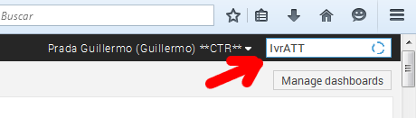
Sonar
Una vez que se haya configurado estos campos, solo se tiene que correr en la PC el comando: mvn package sonar:sonar por consola, para verificar que se ejecute correctamente (puede tardar 20 minutos).
Una vez terminado el test los resultados del mismo estarán disponibles en la pagina de Sonar que tiene Forge.
  URL: http://sonar.forge.avaya.com/
Una vez en la pagina de Sonar hay que buscar el sonar del proyecto, filtrando con el nombre que se seteo en el POM. (Ejemplo: <name>IvrATT</name>)

Slide 8
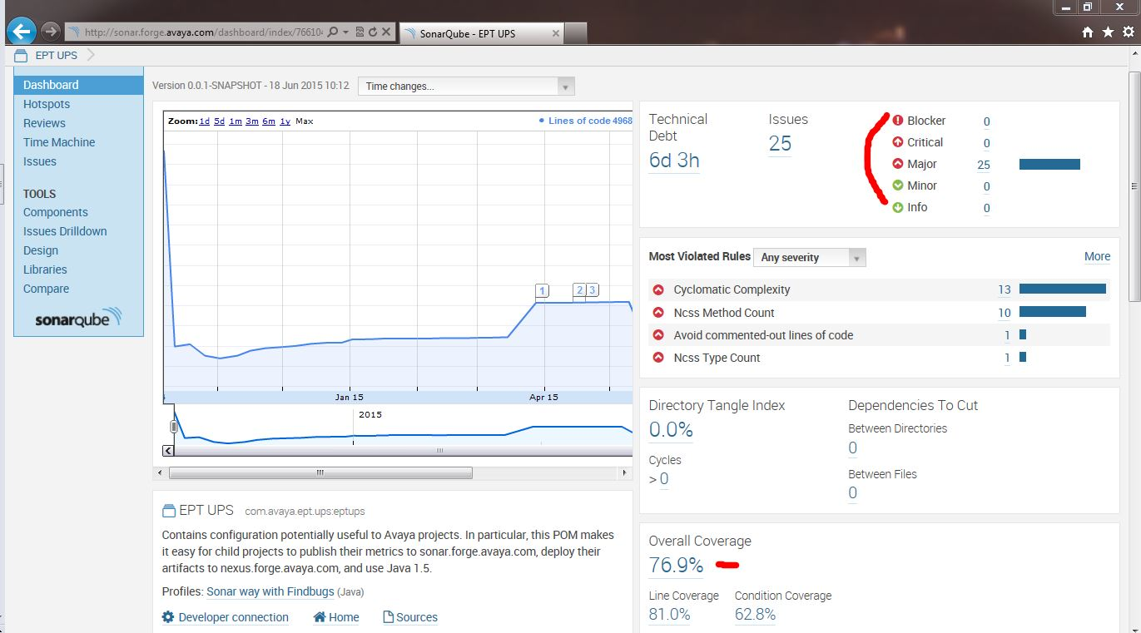
Sonar
Acceder a la pagina de nuestro proyecto, donde están marcados los issues encontrados por Sonar y su grado de criticidad.

Slide 9
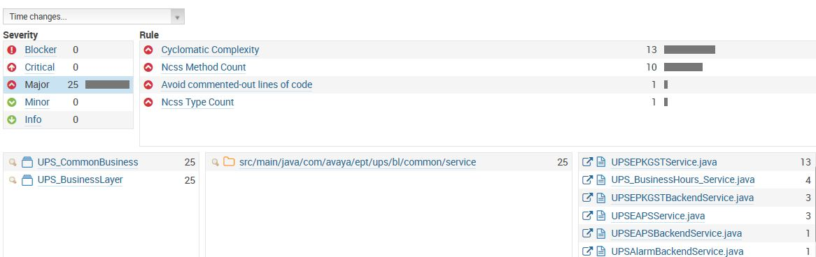
Sonar
Lo ideal es no tener issues, pero de ninguna forma puede haber issue de grado critical o blocker.
Clickeando en alguno de los issues nos llevara a la pagina donde te da una breve descripcion del issue encontrado y si es que la hay una forma de solventarlo.

Slide 10
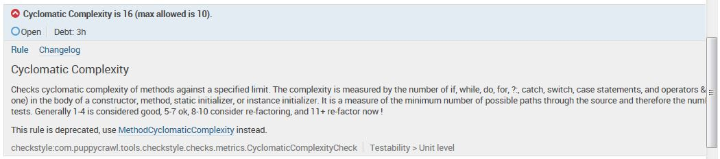
Sonar
Este es un ejemplo de un issue reportado por Sonar.

Slide 11
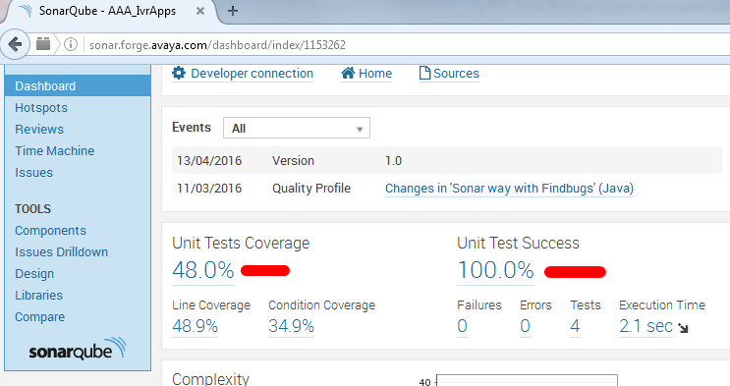
Sonar
También ser puede ver el resultado de los Unit Tests y el grado de cobertura, que debería llegar al 80%.

Slide 12
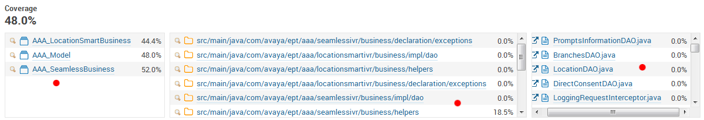
Sonar
Seleccionando el Unit Test Coverage, se accede a un reporte detallado del grado de cobertura por clase.

